Slide 1
Презентация проекта Мининой Е.Д. на тему: «Формирование отчетности по форме 101: Данные оборотной ведомости по счетам бухгалтерского учёта»
В рамках проектного задания УЦ Неофлекс 2025 аналитика nr

Slide 2
Этапы презентации
Немного о себе
Цель проекта
Сбор и работа с требованиями
Подготовка к прототипированию
Прототипирование
Проверка прототипа и визуализация данных
Итог
Общие впечатления

Slide 3

Немного о себе
Проживаю в г. Краснодар, мне 32 года, бухгалтер по образованию и профессии. По окончании университета профессиональный опыт работы получала в Москве.
Работала бухгалтером в:
аутсорсинговой,
строительной,
нефте-газовой,
логистической организациях.
Имею опыт ведения бухгалтерского учета и управленческой отчетности.
Хочу развиваться дальше, вижу для себя перспективы развития в аналитике. Начала свой путь в обучении на аналитика в декабре 2024г.
Мои преимущества:
понимание бухгалтерского учета,
умение пользоваться законодательной базой,
базовые знания SQL и желание обучаться дальше.

Slide 4
Цель проекта:
Настроить репликацию данных из БД АБС в Хранилище данных;
Построить аналитическую витрину «Форма 101: Данные оборотной ведомости по счетам бухгалтерского учёта»;
Снижение рисков штрафов и иных санкций, возможных из-за предоставления некорректной отчетности или ее непредоставления;
Организация процесса подготовки аналитической отчетности для финансового мониторинга банка;
Существенное снижение трудоемкости формирования документов/отчетов.

Slide 5
Сбор и работа с требованиями
Сбор требований производился с помощью следующих методов:
Use case | На основе которых были детально описаны взаимодействие между пользователем и системой, по следующим сценариям: -Создание отчета; -Выгрузка сформированного отчета.
User story | Пользовательские истории были сформированы в ходе целевого опроса представителей ключевых ролей: Учредитель - Ценность для бизнеса Руководитель -> Эффективность процессов Бухгалтер/Экономист -> Корректность данных и отчетности Системный администратор -> Техническая реализуемость и безопасность.
Чек-лист вопросов заказчику | Для обеспечения полноты и согласованности требований, был применен метод структурированного интервью, на основе детального чек-листа.

Slide 6
Функциональные требования, которыми должна обладать система:
Формирование отчета должно производиться по любому запросу пользователя.
Система должна выводить абсолютно точные и полные данные в отчет.
Интерфейс программы должен быть прост и понятен.
Отчет должен формироваться по запросу, за любой выбираемый период.
Система должна интегрироваться со всеми необходимыми системами банка.
Система должна сохранять отчет, за период, который уже был сдан по требованию ЦБ РФ.
Система должна включать процесс авторизации, для предоставления уникальных прав пользователю.
Система должна предоставлять выбор, места выгрузки, при сохранении отчёта вне системы.
Отчет из системы должен выгружаться в формате Excel.

Slide 7
Нефункциональные требования:
1.Требования к производительности:
Система должна иметь высокую скорость отклика на запросы при стандартной работе и пиковых нагрузках: до 5 секунд
Быстро обрабатывать большие объёмы данных и сложные запросы, обеспечивая при этом стабильность и доступность данных
Поддерживать одновременную работу всех существующих пользователей- бесперебойно
Быть легкой в установке и настройке

Slide 8
2. Конкурентная работа:
В момент ввода в эксплуатацию в системе будет работать порядка 30 пользователей.
3. Требования к объемам данных:
В имеющейся АБС предоставлен архив записей за 13 лет, размером более 1 млн., строк. Исходя из этого, объем СУБД должен составлять 1ТБ.
4.Требования по защите информации
Требования к создаваемой системе АС выдвигаются на основании действующих в РФ нормативных, правовых, руководящих документов и национальных стандартов по информационной безопасности. АС не является государственной информационной системой.

Slide 9
5.Требования к мерам защиты информации:
Идентификация и аутентификация субъектов доступа и объектов доступа;
Управление доступом субъектов доступа к объектам доступа;
Ограничение программной среды;
Защита машинных носителей информации;
Регистрация событий безопасности;
Антивирусная защита;
Обнаружение (предотвращение) вторжений;
Контроль (анализ) защищенности информации;
Целостность информационной системы и информации;
Доступность информации;
Защита среды виртуализации;
Защита технических средств;
Защита информационной системы, ее средств, систем связи и передачи данных;
Защита информационной системы от атак, направленных на отказ в обслуживании.

Slide 10
Подготовка к прототипированию, предварительный анализ данных
На этом этапе, для упрощения создания будущего прототипа, его можно разбить на отдельные простые запросы, которые решают следующие задачи:
Вывести список счетов, актуальных в заданном периоде дат.
Определить даты последнего движения по счету, по состоянию на определенную дату.
Определить исходящий остаток по счету на определенную дату, в рублях.
Определить кредитовый оборот по счету в заданном периоде дат, в рублях.
Определение дебетового оборота по счету, в заданном периоде дат, в рублях.
SQL-запросы представлены в Приложении 1.
На этапе «Прототипирование» будет выполнено объединение ранее выполненных запросов.

Slide 11
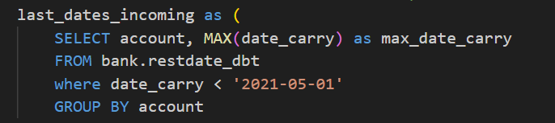
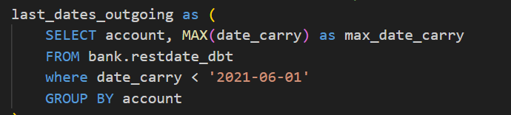
Прототипирование
Этап 1:Определим временные границы остатков
По каждому счету найдем последние даты остатков на начало периода
По каждому счету найдем последние даты остатков на конец периода

Slide 12
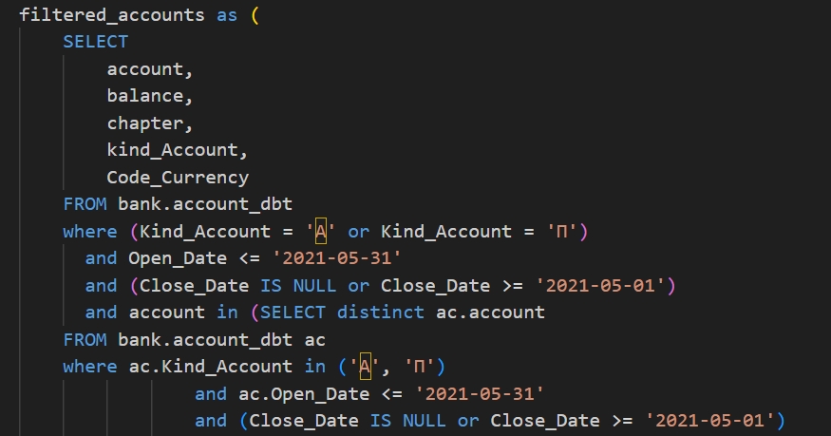
Этап 2: Фильтрация активных счетов (filtered_accounts)
На этом этапе находим:
Активные или Пассивные счета
Счета открытые до или на конец периода (31.05.2021г.)
Счета не закрытые либо закрытые после начала периода

Slide 13
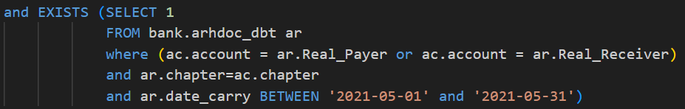
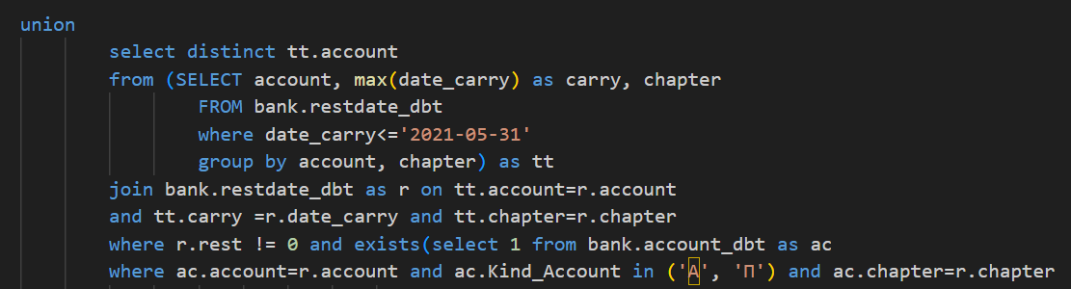
Счета по которым были движения в мае 2021г.:
Счета с ненулевыми остатками на 31.05.2021г.

Slide 14
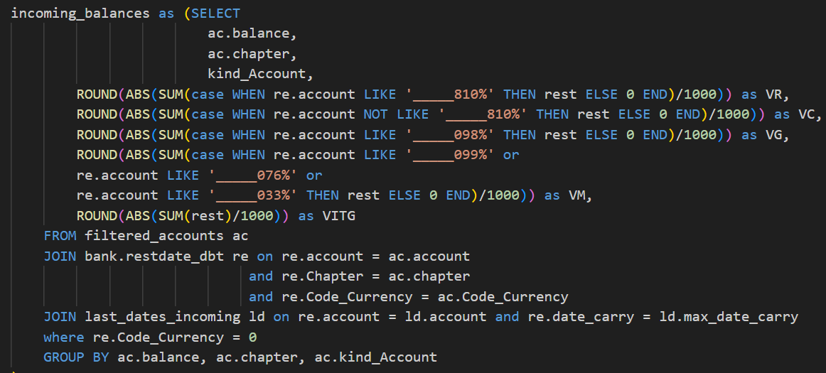
Этап 3: Расчет входящих остатков (incoming_balances)
На этом этапе находим входящие остатки по счетам, принимая во внимание,
что в форме 101, обязательны к выполнению следующие условия:
суммы должны быть положительными,
участвует банковское округление,
отчет составляется в тыс.руб.
Где: 098- золото, 099- серебро, 076-платина, 033- палладий

Slide 15
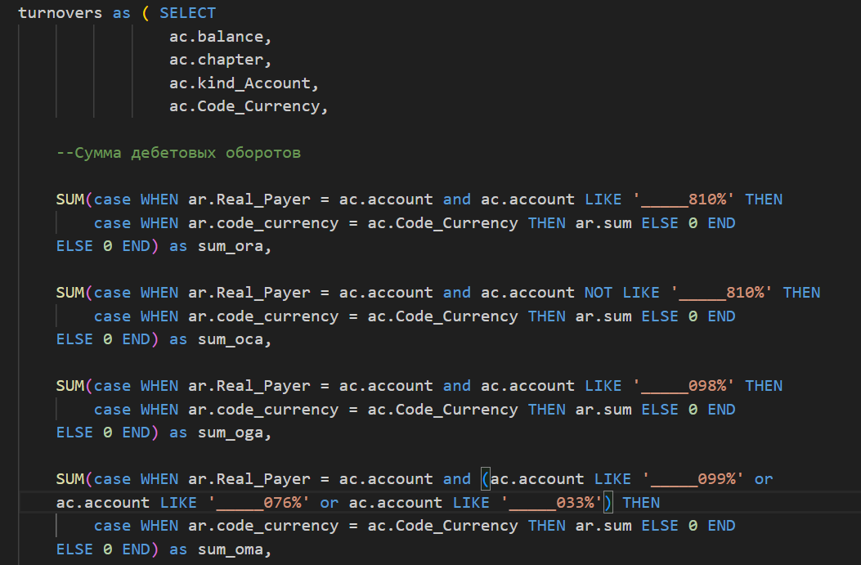
Этап 4: Расчет оборотов за май 2021г.(turnovers)
На этом этапе выделяем:
сумму дебетовых оборотов

Slide 16
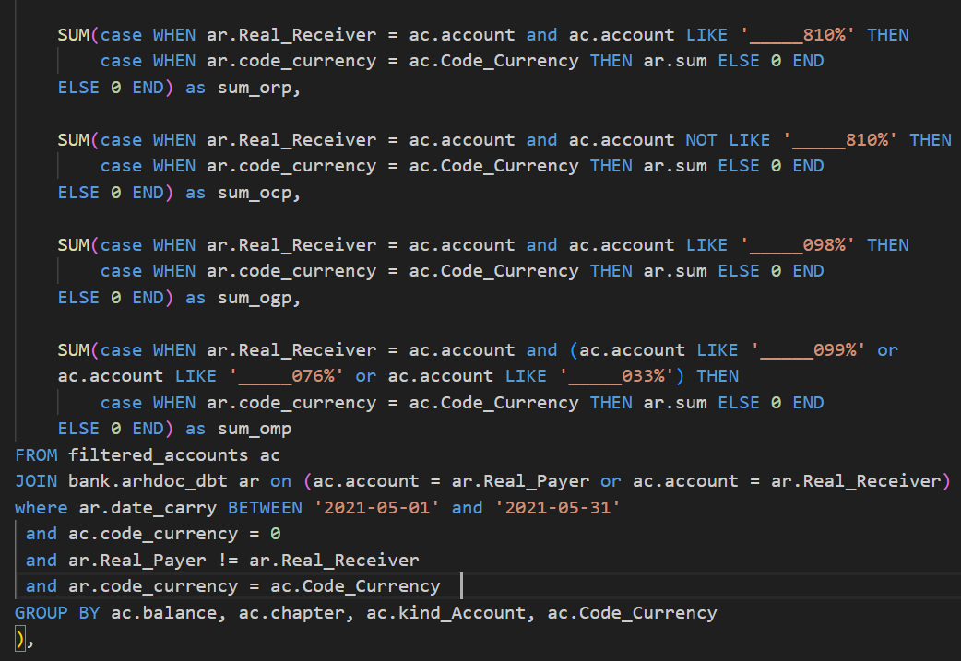
сумму кредитовых оборотов

Slide 17
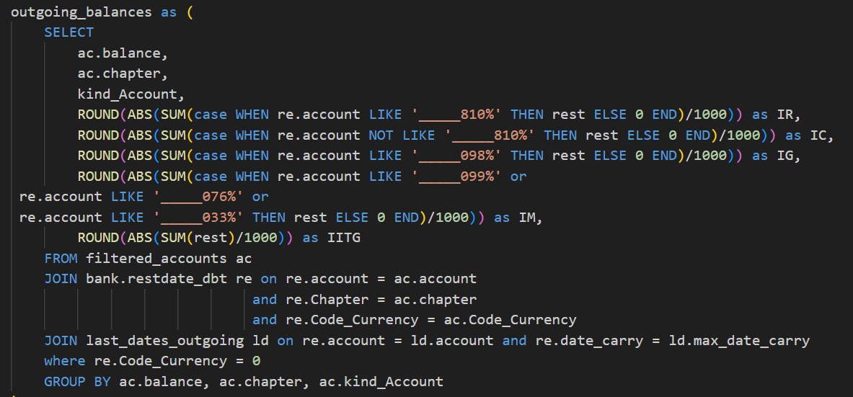
Этап 5: Расчет исходящих остатков
Производим аналогично расчёту входящих остатков

Slide 18
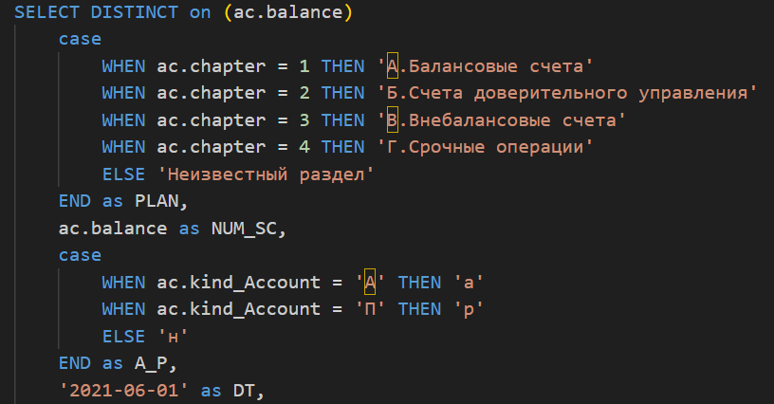
Этап 6: Сборка финального запроса, включая все выше описанные условия
Производим замену наименований глав
Производим замену наименований активных и пассивных счетов
Выделаем дату, на которую составлен отчет

Slide 19
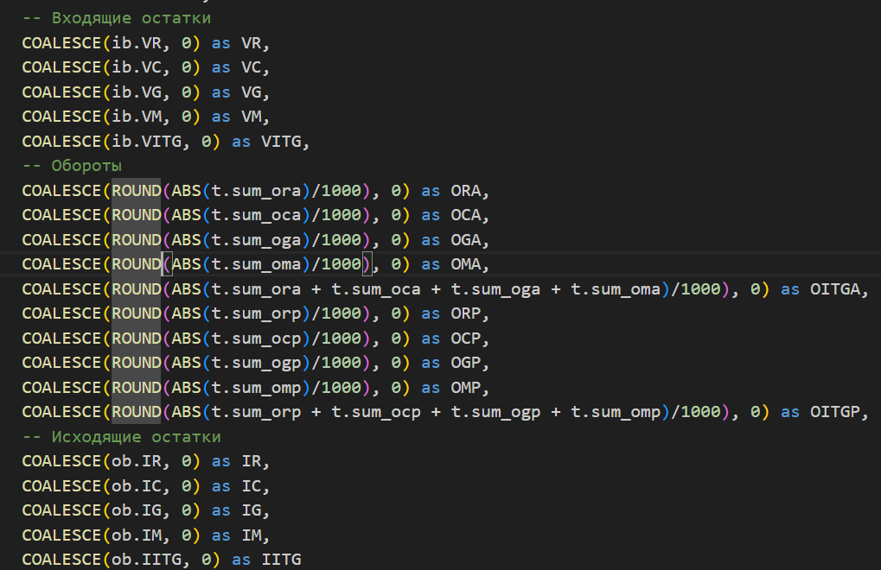
Применим COALESCE для всех суммарных значений, чтобы заменить все значения NULL на 0. Для корректного выведение отчета и итоговых значений.

Slide 20
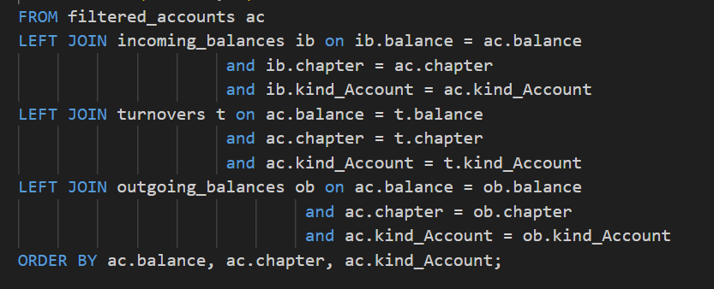
В финальной части запроса производим соединение через LEFT JOIN следующих таблиц поэтапно:
1. filtered_accounts (отфильтрованные счета)
2. incoming_balances (входящие остатки)
3. turnovers (обороты)
4. outgoing_balances (исходящие остатки)

Slide 21
Проверка прототипа и визуализация данных
В ходе сравнительного анализа прототипа и эталона, по итоговым значениям, были выявлены суммарные отклонения.
Источник | Сумма по полю vitg | Сумма по полю oitga | Сумма по полю oitgp | Сумма по полю iitg
Прототип | 11074484 | 15890179 | 15890180 | 12210093
Эталон | 11074486 | 15890302 | 15890302 | 12262138
Отклонение | -2 | -123 | -122 | -52045

Slide 22
Исходя из выявленных отклонений, произведём более детальный анализ по разделам.
Раздел А. Балансовые счета:
А. Балансовые счета | Сумма по полю vitg | Сумма по полю oitga | Сумма по полю oitgp | Сумма по полю iitg
Прототип | 4271961 | 15367684 | 15367684 | 4563571
a | 2135979 | 11842243 | 11670416 | 2255765
p | 2135982 | 3525441 | 3697268 | 2307806
Эталон | 4271960 | 15367807 | 15367807 | 4615614
a | 2135980 | 11842366 | 11670539 | 2307807
p | 2135980 | 3525441 | 3697268 | 2307807
А. Балансовые счета | Сумма по полю vitg | Сумма по полю oitga | Сумма по полю oitgp | Сумма по полю iitg
Прототип | 4271961 | 15367684 | 15367684 | 4563571
Эталон | 4271960 | 15367807 | 15367807 | 4615614
Отклонение | 1 | -123 | -123 | -52043
Анализ в разрезе счетов:
Активные счета | Прототип | Эталон | Отклонение
20202 | 68735 | 120778 | -52043
61209 |  | 0 | 0
61212 |  | 0 | 0

Slide 23
Раздел Б. Счета доверительного управления: отклонений не выявлено.
Б.Счета доверительного управления | Сумма по полю vitg | Сумма по полю oitga | Сумма по полю oitgp | Сумма по полю iitg
Прототип | 246 | 4 | 4 | 246
a | 123 | 4 | 4 | 123
p | 123 | 0 | 0 | 123
Эталон | 246 | 4 | 4 | 246
a | 123 | 4 | 4 | 123
p | 123 | 0 | 0 | 123
Б. Счета доверительного управления | Сумма по полю vitg | Сумма по полю oitga | Сумма по полю oitgp | Сумма по полю iitg
Прототип | 246 | 4 | 4 | 246
Эталон | 246 | 4 | 4 | 246
Отклонение | 0 | 0 | 0 | 0

Slide 24
Раздел В. Внебалансовые счета: отклонение в следствии округления
В.Внебалансовые счета | Сумма по полю vitg | Сумма по полю oitga | Сумма по полю oitgp | Сумма по полю iitg
Прототип | 6802277 | 522491 | 522492 | 7646276
a | 3401139 | 472245 | 50246 | 3823138
p | 3401138 | 50246 | 472246 | 3823138
Эталон | 6802280 | 522491 | 522491 | 7646278
a | 3401140 | 472245 | 50246 | 3823139
p | 3401140 | 50246 | 472245 | 3823139
В.Внебалансовые счета | Сумма по полю vitg | Сумма по полю oitga | Сумма по полю oitgp | Сумма по полю iitg
Прототип | 6802277 | 522491 | 522492 | 7646276
Эталон | 6802280 | 522491 | 522491 | 7646278
Отклонение | -3 | 0 | 1 | -2

Slide 25
Итог
Выявлено, что по счету 20202 ошибочно дублируются счета покрытия в таблице rest, поэтому неправильно отражается исходящие остатки в иностранной валюте и исходящий остаток итого (IC и IITG)
В соответствии со статьей 28 ФЗ №173-ФЗ «О валютном регулировании» и Положении Банка России от 24.11.2022 N 809-П (ред. от 02.11.2024) «О Плане счетов бухгалтерского учета для кредитных организаций и порядке его применения» счет 20202 отражает наличность банка, в том числе и валюту;
Дополнительно по счету 20202, счет покрытия не дублируется на валютные операции, а безналично резервируется на спецсчете покрытия.
Исправление: счета покрытия имеют Code_Currency = 0 и имеют ошибочные суммы, а счета в иностранной валюте имеют Code_Currency = 978 и 840 и верные суммы операций, поэтому счета с Code_Currency = 0 полностью удаляем, а у валютных счетов меняем Code_Currency на 0.

Slide 26
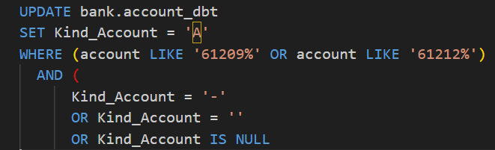
А так же выявлено что в прототипе, построенным мной, не выводятся счета 61209 и 61212, из за ошибки в БД, непосредственно в таблице bank.account_dbt. По этим счетам не заполнен kind_account. Поэтому нам достаточно внести информацию о типе счетов в таблицу.
Запрос для исправления:

Slide 27
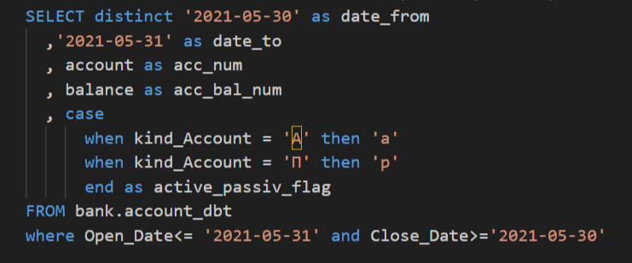
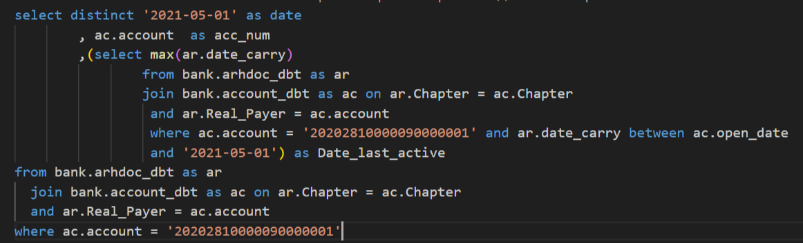
Приложение 1
Список счетов, актуальных в заданном периоде дат:
Дата последнего движения по счету, по состоянию на определенную дату:

Slide 28
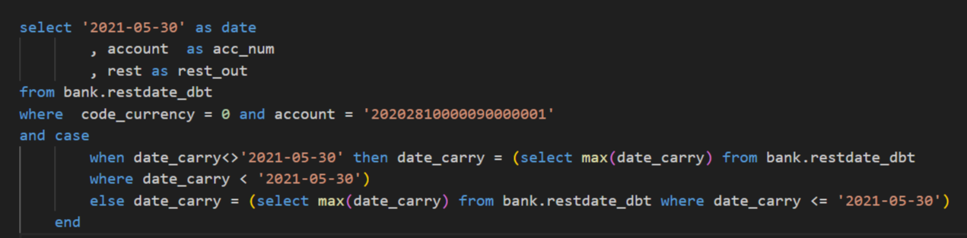
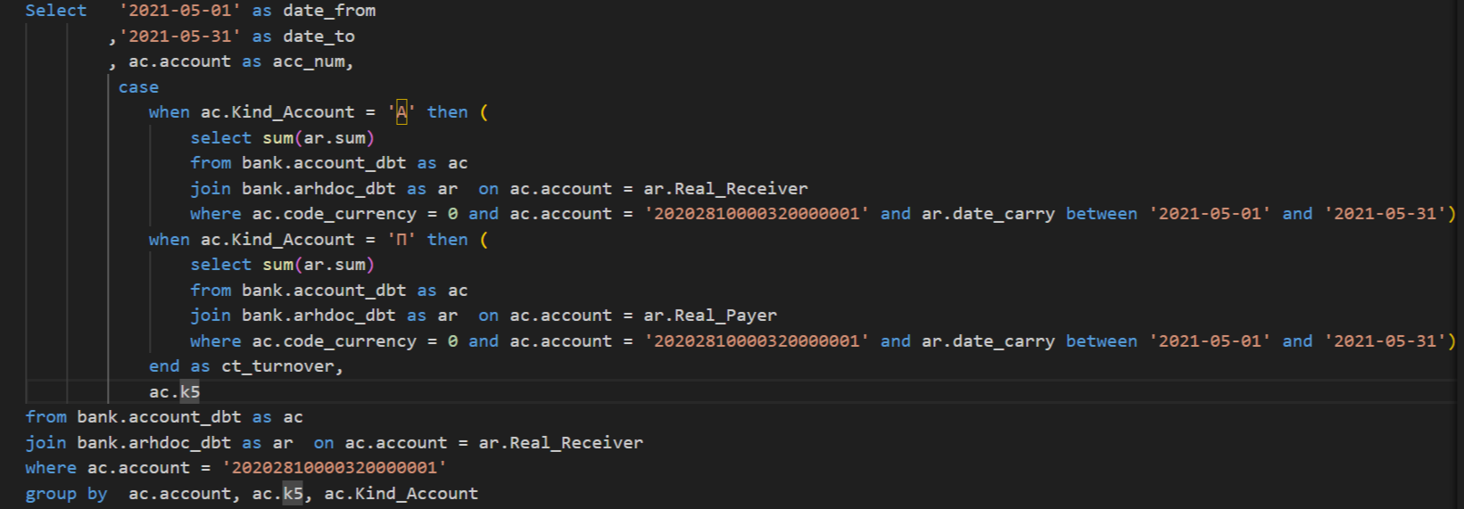
Исходящий остаток по счету на определенную дату, в рублях:
Кредитовый оборот по счету в заданном периоде дат, в рублях:

Slide 29
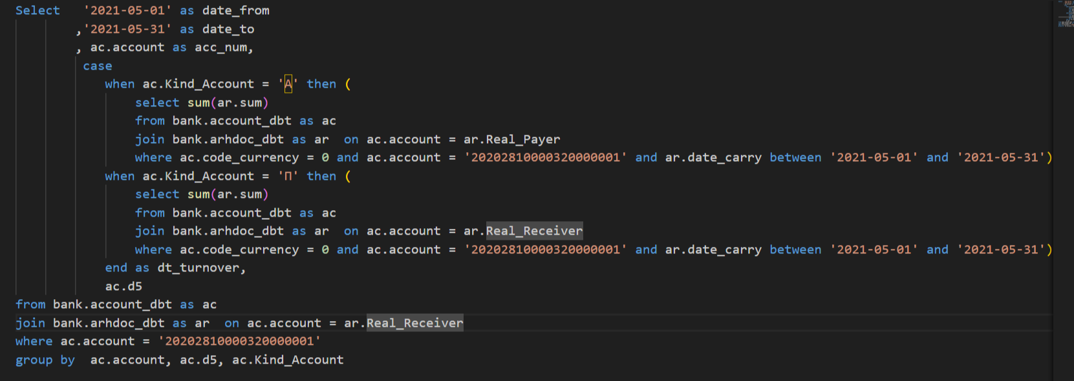
Дебетового оборота по счету, в заданном периоде дат, в рублях:

